Slide 1
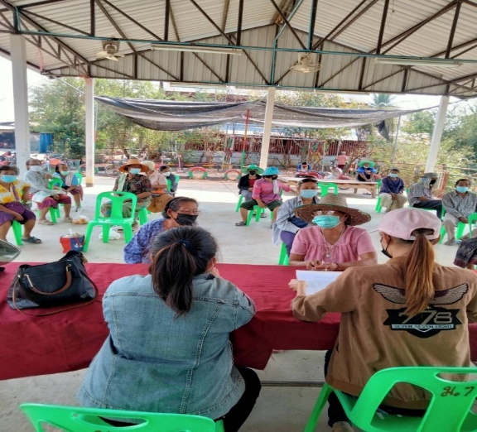
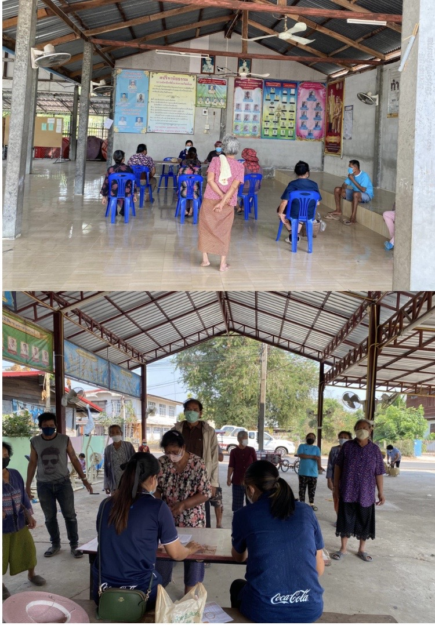
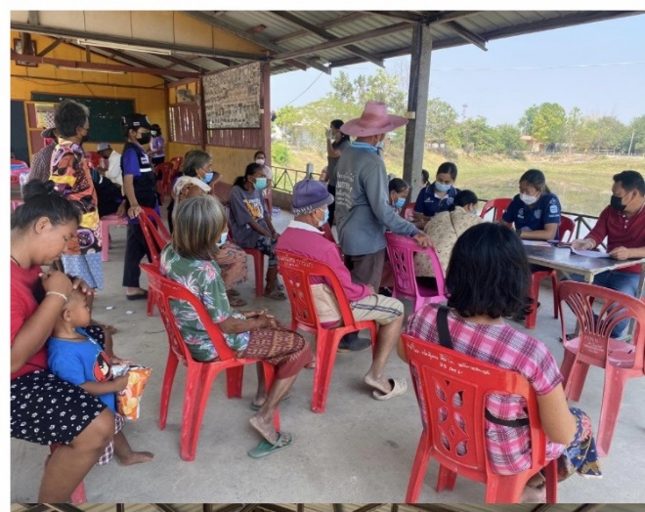
องค์การบริหารส่วนตำบลเมืองเสือ อำเภอพยัคฆภูมิพิสัย จังหวัดมหาสารคาม
โทรศัพท์ 043-790799
วันที่ ๔ มีนาคม 2565
องค์การบริหารส่วนตำบลเมืองเสือ ออกให้บริการจ่ายเบี้ยยังชีพผู้สูงอายุ ผู้พิการ และผู้ป่วยเอดส์ โดยมีกลุ่มเป้าหมาย ดังนี้
๑. ผู้สูงอายุ จำนวน ๖๓๙ คน เป็นเงิน ๔๑๗,๒๐๐ บาท
๒. ผู้พิการ จำนวน ๑๒๕ คน เป็นเงิน ๑๐๐,๖๐๐ บาท
๓. ผู้ป่วยเอดส์จำนวน ๙ คน เป็นเงิน ๔,๕๐๐ บาท
http://www.muangsua.go.th https://www.facebook.com/muangsua.go.th

